Slide 1
PODSUMOWANIE roku 2020
CELE STRATEGICZNE na rok 2021
- styczeń 2021 -

Slide 2
Realizacja celów strategicznych - 2020 rok
Lp | Rodzaj celu | Odpowiedzialny za realizację | Opis celu | Realizacja
1 | sprzedażowy | DZIAŁ HANDLOWY | Wzrost kwoty obrotu o 11% w stosunku do kwoty obrotu osiągniętego w roku 2019 | Nieosiągnięty Realizacja w 90,17% (wzrost o 0,56%)
2 | sprzedażowy | DZIAŁ HANDLOWY | Wzrost kwoty marży o 11% w stosunku do kwoty marży osiągniętej w roku 2019 | Nieosiągnięty Realizacja w 90,13% (wzrost o 0,45%)
3 | jakościowy | BOK | Min. 99% zamówień zrealizowanych w zadeklarowanym terminie | Osiągnięty Wynik: 99,17%

Slide 3
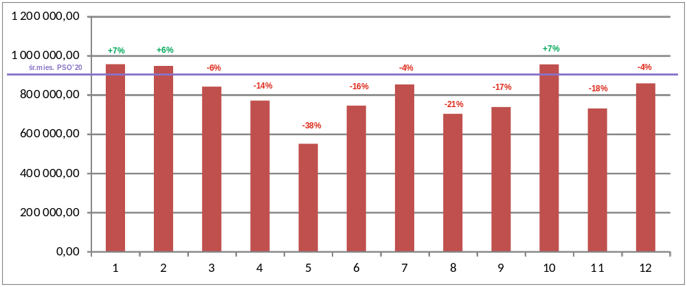
Obroty w poszczególnych miesiącach 2020 roku w odniesieniu do średniej miesięcznej PSO’20
Najlepszym kwartałem 2020 roku pod względem obrotów był I kwartał

Slide 4
Wzrost kwoty obrotów i marży na przestrzeni ostatnich lat
Marża procentowa spadła o 0,03% w stosunku do marży procentowej w 2019 roku

Slide 5
Podsumowanie realizacji działań w 2020 związanych z realizacją celów sprzedażowych
W roku 2020 zostały zrealizowane działania związane z realizacją celów sprzedażowych:
Budowanie relacji z kluczowymi Klientami (z potencjałem A) realizowane było poprzez częste kontakty z Klientami, szybką reakcję Opiekunów Klienta na zgłaszane potrzeby, realizację nowych wdrożeń i rozwiązań, priorytet w obsłudze. Zanotowaliśmy wzrost o 5,14% kwoty obrotów Klientów z potencjałem A (w 2019r.: spadek o 4,44%)
Pozyskaliśmy 10 nowych Klientów w z potencjałem A, B (w 2019: 14)
Monitorowane i analizowane były wdrożenia u Klientów. Ilość nowych wdrożeń wyniosła 834 (886 w 2019). 48% (50% w 2019) wszystkich wdrożeń zakończyło się sprzedażą.
Główne przyczyny niezrealizowania planu sprzedaży w roku 2020:
Ze względu na ograniczenia funkcjonowania oraz przerwy produkcyjne u wielu Klientów, spowodowane przez pandemię koronawirusa, nastąpił znaczny spadek zamówień w II kwartale 2020 roku, który utrzymywał się do końca roku. Utrzymujący się trend, wśród Klientów to brak inwestycji lub wstrzymywanie się z inwestycjami w nowe urządzenia czy nowe rozwiązania. Brak zamówień od branży eventowej, teatrów, klubów sportowych, itp.
Spadek obrotu i marży generowanej przez 48% kluczowych Klientów firmy. Przyczyny spadków u poszczególnych Klientów zostaną przeanalizowane przez Opiekunów.
Mimo pozyskania 10 nowych Klientów z potencjałem A i B, obrót i marża wygenerowana przez tych Klientów była poniżej założeń.

Slide 6
Podsumowanie realizacji działań w 2020 związanych z realizacją celów jakościowych
Zadowolenie Klienta
Badanie satysfakcji klientów w roku 2020 odbywało się przez monitorowanie informacji zwrotnych od Klientów.
Źródła informacji:
spotkania i rozmowy opiekunów handlowych z Klientami (notatki w CRM)
oceny klientów np. na podstawie oceny dostawców. Wszystkie oceny, które wpłynęły były wysokie.
wpływające zgłoszenia jakościowe/reklamacyjne (ilość reklamacji w stosunku do wystawionych w danym roku faktur) - wskaźnik: poniżej 0,20%. Wynik: 0,06 % (3 reklamacje w roku)
listy referencyjne, pochwały oraz skargi. W 2020 roku nie wpłynęły skargi ani negatywne oceny od Klientów, nie wpłynęły również listy referencyjne.
dane o pochodzeniu pozyskanego klienta (udział % nowych klientów z polecenia stałych klientów firmy w stosunku do wszystkich nowych klientów w danym roku) - wskaźnik: powyżej 30%, wynik: 32%
terminowość realizacji zamówień w zadeklarowanym terminie - wskaźnik: powyżej 99% , wynik: 99,17%

Slide 7
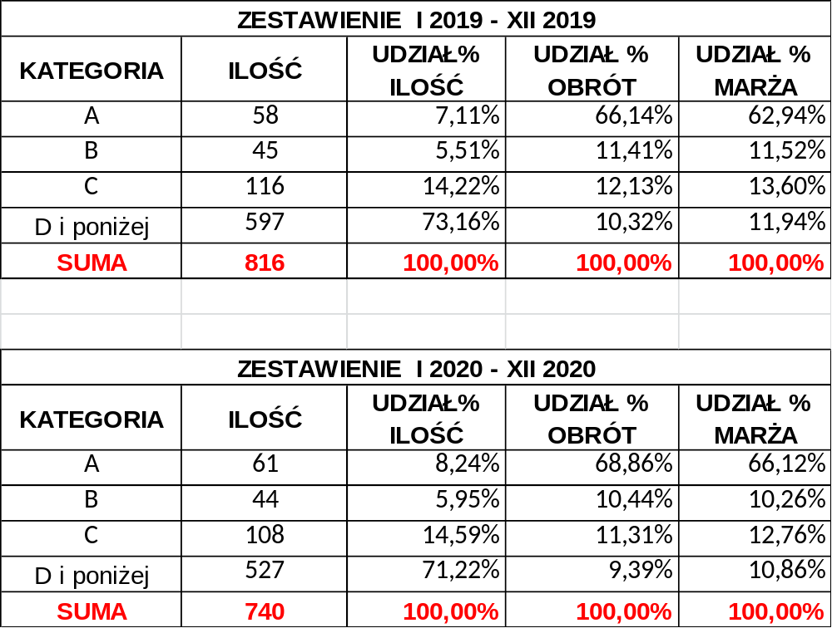
Kategoryzacja Klientów – porównanie wyników 2019r. do 2020r.

Slide 8
W 2020 roku:
Sprzedaliśmy 151 szt. drukarek (203 w 2019)
Największy udział % w obrocie miała sprzedaż grupy towarowej:
Folia bez nadruku: 22%
Folia z nadrukiem FL, HP: 16%
Papier bez nadruku: 15%
Kalki: 15%
740 Klientów dokonało zakupu towaru (816 w 2019)
Pozyskaliśmy 74 nowych Klientów (101 w 2019r.), w tym 10 z potencjałem A, B.
Straciliśmy 241 Klientów aktywnych w 2019 roku, którzy nie dokonali zakupu w roku 2020 (237 w 2019)
Wystawiono 4993 faktur (5334 w 2019)
Przyjęto 24 zwroty towaru (35 w roku 2019).
Wpłynęły 3 reklamacje od Klientów (6 w 2019)
Wysłano 6601 paczek i 92 palety do Klientów (5811 paczek i 60 palet w 2019)
Zrezygnowaliśmy z możliwości odbiorów osobistych towaru przez Klientów.

Slide 9
10 Top Klientów 2020 roku
Klienci, którzy wygenerowani największy obrót w 2020 roku:
Obrót 2020
PHARMACOSM
ROYALCANIN/ROYALCAN2
HUSQVARNA
ARCELOR
POLPLAST
CERSANIT/CERSANITII/CERSANITIV
CERKAMED
EXPRAN
MĄCZKA
BRUKBET
Obrót 2019
WAY2WEB
PHARMACOSM
EXPRAN
ROYALCANIN/ROYALCAN2
CERSANIT/CERSANITII/CERSANITIV
MĄCZKA
BRUKBET
HUSQVARNA
ARCELOR
POLPLAST

Slide 10
Cele strategiczne na 2021 rok
Lp. | Rodzaj celu | Odpowiedzialny za realizację | Opis celu
1. | sprzedażowy | Dział Handlowy | PS 2021= PS 2020 Wzrost kwoty obrotu o ok. 11% w stosunku do kwoty obrotu osiągniętej w roku 2020
2. | sprzedażowy | Dział Handlowy | PS 2021= PS 2020 Wzrost kwoty marży o ok. 11% w stosunku do kwoty marży osiągniętej w roku 2020
3. | jakościowy | BOK | Min. 99% zamówień od Klientów zrealizowanych w zadeklarowanym terminie

Slide 11
Plan działań na 2021 rok
Działania związane z realizacją celów sprzedażowych:
Budowanie relacji z Klientami (z potencjałem A, B),
Monitorowanie i analiza lojalności kluczowych Klientów (kategoria A)
Rozwój kluczowych Klientów Firmy (z potencjałem A)
Pozyskanie nowych Klientów z potencjałem A, B,
Monitorowanie i analiza wdrożeń.
Działania związane z realizacją celów jakościowych:
Monitorowanie i analiza terminowości realizacji zamówień,
Monitorowanie i analiza reklamacji i zwrotów towarów,
Monitorowanie zadowolenia klientów.
Pozostałe działania i inwestycje.
Podnoszenie kwalifikacji pracowników poprzez szkolenia i warsztaty,
Doskonalenie i dostosowanie funkcjonujących programów do potrzeb Firmy oraz modernizacja sprzętu komputerowego,
Utrzymanie pakietów medycznych dla pracowników,
Doskonalenie obowiązujących procedur i systemów,
Uruchomienie programu PPK
Rebranding marki

